Slide 1

קהלת ב׳
חכמה, עושר ושמחה
שאלון 1261 · קהלת

Slide 2
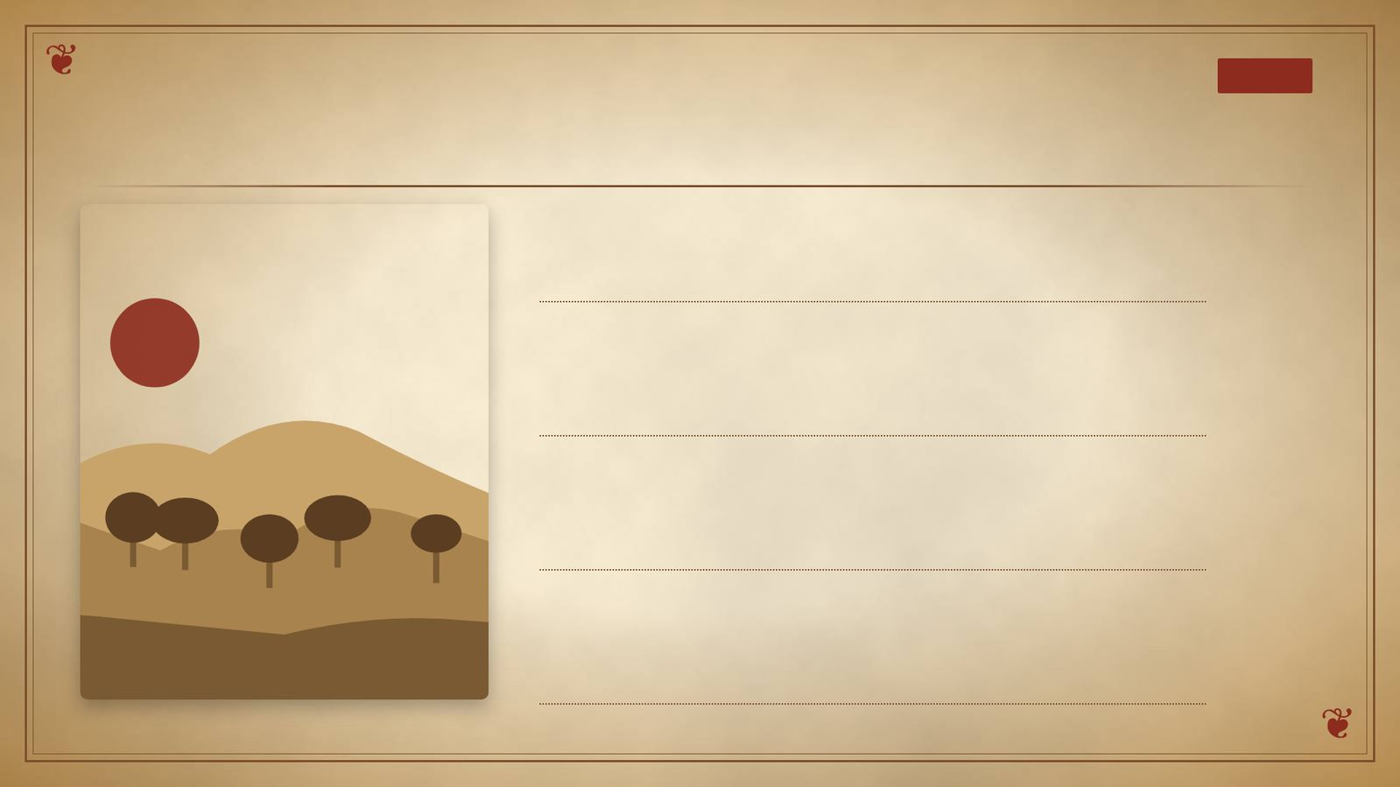
פתיחה
מטרות השיעור
נכיר את הסיפור «חכמה, עושר ושמחה» (קהלת ב׳) ואת הדמויות בו
1
נבחן כיצד הסיפור מבטא את התמה «קהלת»
2
נקרא פסוקי מפתח ונעמיק בפירוש רש"י ומצודת דוד
3
נתרגל שאלה בסגנון הבגרות ונבדוק את התשובות
4
2

Slide 3

רקע
הדמויות בסיפור
קהלת
הבל
קהלת שונא את עמלו, ״שאני עמל תחת השמש שאניחנו לאדם שיהיה אחרי״.
הכל הבל ורעות רוח, ואין יתרון תחת השמש.
3

Slide 4
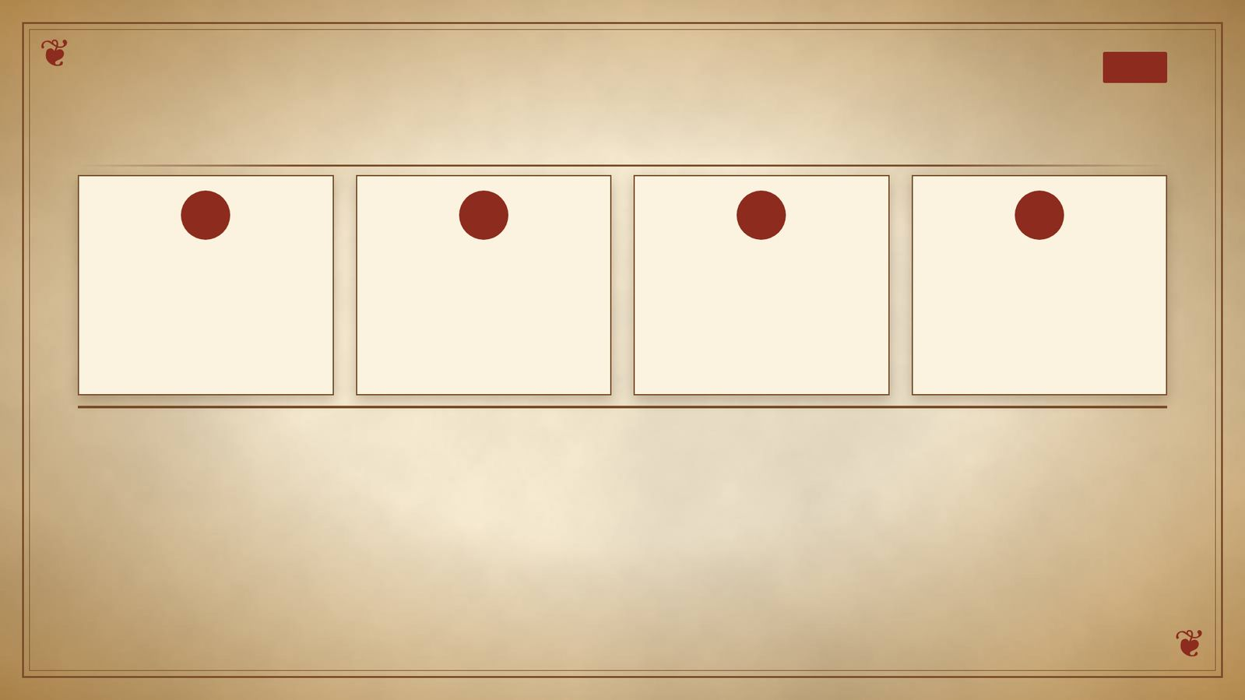
רקע
רצף האירועים
4
3
2
1
מה יהיה שכר האדם על עמלו אם יניח לאחר.
יתרון החכמה מן הסכלות כיתרון האור מן החושך, אך מקרה אחד לכולם.
הכל הבל ורעות רוח, ואין יתרון תחת השמש.
קהלת בודק שמחה ועושר: בונה בתים, נוטע כרמים, אוסף כסף וזהב.
4

Slide 5

קוראים בפסוקים · 1/3
קהלת ב', א'
אָמַרְתִּי אֲנִי בְּלִבִּי לְכָה־נָּא אֲנַסְּכָה בְשִׂמְחָה וּרְאֵה בְטוֹב וְהִנֵּה גַם־הוּא הָבֶל
לפי טקסטולוגיה, קהלת מחליט להתנסות בחיי עושר ותענוגות כדי לבדוק אם יביאו אושר.
5

Slide 6

קוראים בפסוקים · 2/3
קהלת ב', ט"ו
וְאָמַרְתִּי אֲנִי בְּלִבִּי כְּמִקְרֵה הַכְּסִיל גַּם־אֲנִי יִקְרֵנִי וְלָמָּה חָכַמְתִּי אֲנִי אָז יֹתֵר וְדִבַּרְתִּי בְלִבִּי שֶׁגַּם־זֶה הָבֶל
קהלת מסתכל ״לראות חכמה והוללות וסכלות״.
6

Slide 7

קוראים בפסוקים · 3/3
קהלת ב', ח'
כָּנַסְתִּי לִי גַּם־כֶּסֶף וְזָהָב וּסְגֻלַּת מְלָכִים וְהַמְּדִינוֹת עָשִׂיתִי לִי שָׁרִים וְשָׁרוֹת וְתַעֲנֻגוֹת בְּנֵי הָאָדָם שִׁדָּה וְשִׁדּוֹת
הוא אוסף כסף וזהב וסגלת מלכים ומדינות, שרים ושרות ו״תענוגות בני האדם שדה ושדות״.
7

Slide 8

מילים ומושגים
ביאורי מילים
ולמה
אנסכה
לכה
על מה, רוצה לומר מה תועלת.
מלשון נסיון ובחינה, ורוצה לומר אנסה אותך כמו למה אככה (ש״ב ב כב) ופירושו אכה אותך.
הוא ענין זרוז כמו ועתה לכו ונהרגוהו (בראשית לז כ) ויוסף הלא בא אליהם.
שרים
עשיתי
וסגולת
משוררים זכרים.
תכנתי והכנתי כמו ובן הבקר אשר עשה (בראשית יח ח).
כן יקרא דבר נחמד הגנוז באוצר וכן והייתם לי סגולה (שמות יט ה).
8

Slide 9

פרשנים
רש"י
רש"י על קהלת ב', א'
אַנַסְּכָה. לְשׁוֹן מֶסֶךְ יַיִן לִשְׁתּוֹת, כְּמוֹ, "מָסְכָה יֵינָהּ". עֵרוּב יַיִן בְּמַיִם לְתַקְּנוֹ אוֹ עֵרוּב בְּשָׂמִים בְּיַיִן לְקוֹנְדִיטוֹן:
מה מסביר רש"י על «אַנַסְּכָה»? הסבירו בלשונכם.
9

Slide 10
פרשנים
מצודת דוד
מצודת דוד על קהלת ב', ט"ו
ואמרתי אני בלבי. רוצה לומר אף כי הרהרתי בלבי הואיל ובדבר מקרה המיתה יקרה גם הכסיל, מה תועלת בא לי עתה אחר המיתה במה שחכמתי אז:
מה מוסיף פירושו של מצודת דוד להבנת הפסוק? בססו את תשובתכם על הציטוט.
10

Slide 11

שאלות הבנה ופרשנות · 1/3
שאלה 1
קראו פסוקים א׳–י״א («שמחה ועושר»). מה מתואר בקטע? הביאו ראיה מן הכתוב.
8 נקודות
11

Slide 12

שאלות הבנה ופרשנות · 2/3
שאלה 2
קראו פסוקים י״ב–י״ז («חכמה וסכלות»). מה מתואר בקטע? הביאו ראיה מן הכתוב.
8 נקודות
12

Slide 13

שאלות הבנה ופרשנות · 3/3
שאלה 3
קראו פסוקים י״ח–כ״ו («העמל והשמחה»). מה מתואר בקטע? הביאו ראיה מן הכתוב.
8 נקודות
13

Slide 14

דיון בכיתה
מה דעתכם?
לדעתך, האם החזרה על צירוף זה מדגישה את הטון האופטימי או את הטון הפסימי על פי ההקשר של דברי קהלת בקטע שלפניך?
14

Slide 15
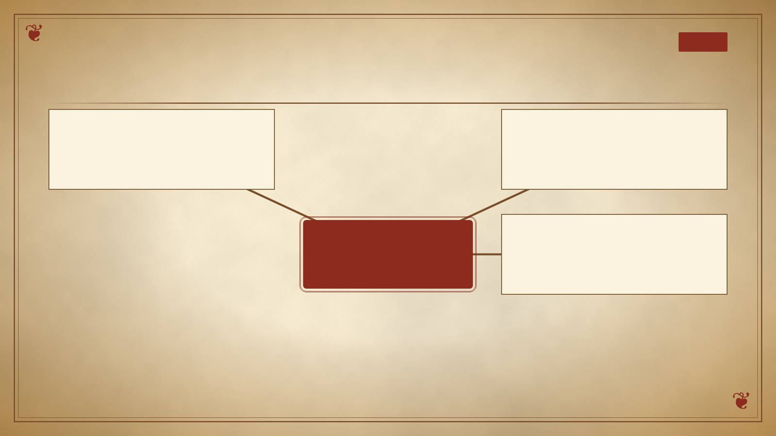
סיכום
מפת מושגים
חכמה וסכלות
שמחה ועושר
חכמה, עושר ושמחה
העמל והשמחה
15

Slide 16

תרגול לקראת הבגרות
שאלה בסגנון בגרות
(חורף תשפ"ו (שאלון 1261))
ספרות החוכמה — הרהורים על החיים
10. קראו קהלת, פרק ב'.
ענו על סעיף א – חובה.
א. קראו פסוקים ד'–י"א.
(1) על פי פסוקים ד'–ט', הסבירו שתי סיבות לעושרו הרב של קהלת. בססו את דבריכם על הכתוב. (4 נקודות)
(2) על פי פסוק י"א, מדוע קהלת מתוסכל למרות עושרו הרב? הסבירו את דבריכם. (4 נקודות)
ענו על אחד מן הסעיפים ב–ג.
16

Slide 17

תשובות
תשובה לשאלה 1
קראו פסוקים א׳–י״א («שמחה ועושר»). מה מתואר בקטע? הביאו ראיה מן הכתוב.
לפי טקסטולוגיה, קהלת מחליט להתנסות בחיי עושר ותענוגות כדי לבדוק אם יביאו אושר. ״לכה נא אנסכה בשמחה וראה בטוב״, ומתברר וגם הנה הבל הוא. הוא בונה בתים, נוטע כרמים, גנות ופרדסים, עושה בריכות מים, קונה עבדים ושפחות וקניין רב.
17

Slide 18
תשובות
תשובה לשאלה 2
קראו פסוקים י״ב–י״ז («חכמה וסכלות»). מה מתואר בקטע? הביאו ראיה מן הכתוב.
קהלת מסתכל ״לראות חכמה והוללות וסכלות״. הוא מסיק ״ראיתי אני שיש יתרון לחכמה מן הסכלות כיתרון האור מן החשך״. החכם ״עיניו בראשו והכסיל בחשך הולך״.
18

Slide 19
תשובות
תשובה לשאלה 3
קראו פסוקים י״ח–כ״ו («העמל והשמחה»). מה מתואר בקטע? הביאו ראיה מן הכתוב.
קהלת שונא את עמלו, ״שאני עמל תחת השמש שאניחנו לאדם שיהיה אחרי״. הוא לא יודע אם ירשו אותו חכם או סכל, ו״ישלט בכל עמלי״. המחשבה מביאה אותו ליאוש.
19

Slide 20
תשובות
מחוון – שאלת הבגרות
שאלה 10
סעיף א'
(1) סיבות לעושרו הרב של קהלת על פי פסוקים ד'–ט' (על התלמיד להסביר שתי סיבות ולבסס):
"אף חכמתי עמדה לי" – באמצעות חוכמתו הרבה הוא הצליח להתעשר.
"הגדלתי מעשי בניתי לי בתים נטעתי לי כרמים..." – באמצעות חוש עסקי הוא הצליח להגדיל את עושרו.
(2) על פי פסוק י"א קהלת מתוסכל למרות עושרו הרב, כי אין כל יתרון/ תועלת בכל העושר. כל עושרו הרב הוא הבל/ זמני שקרי, הוא אינו מעניק אושר.
20

